Slide 1

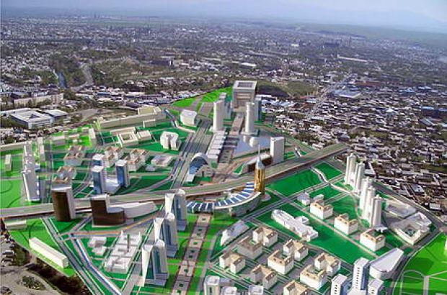
АУМАҚТЫҢ ТҰРАҚТЫ ДАМУЫН БАСҚАРУ

Slide 2
АУМАҚТЫҢ ТҰРАҚТЫ ДАМУЫН БАСҚАРУ
Қазіргі кезде басқару субъектілері мен басқару шешімдерін қабылдауға әсер ететін субъектілер санының артуы байқалады бұл:
саяси партиялар
үкіметтік емес қоғамдық ұйымдар
азаматтық қоғам институттары және т. б.
Басқару жүйесі күрделі және ашық жүйе, көптеген факторлар әсер етеді, ал басқару субъектісі күрделі иерархиямен сипатталады.

Slide 3
АУМАҚТЫҢ ТҰРАҚТЫ ДАМУЫН БАСҚАРУ
Шет елдердің экономикасында мемлекеттің аумақты басқаруға араласуы маневрлік процесс болып табылады, ол арқылы мемлекеттік реттеу және басқару деңгейі үнемі өзгеріп отырады.
Мемлекеттік реттеудің нысаны мен әдістеріне келетін болсақ, олар әр мемлекетте өзгеше және бір ел ішінде түрлі болуы мүмкін, бұл мемлекеттің экономикалық жағдайына байланысты.

Slide 4
Аумақты дамытуға арналған бағдарламалар
Белгілі бір аумақта белгілі бір жобаларды жүзеге асыру үшін аймақтық бағдарламалар әзірлене бастады.
Ұлыбританияда 1934 жылы "арнайы аудандар" туралы заң қабылданды, бұл олардың тұрақты дамуына қол жеткізу үшін аумақтарды басқаруға сәтті мүмкіндік берді.
Италия мен Францияда аймақтық даму бағдарламалар 40-шы жылдардан бастап жүзеге асырылуда, бұл осы елдерге жекелеген аумақтарды дағдарыстан шығаруға, сонымен бірге жеке аудандарды дамуды теңдестіруге мүмкіндік берді.
Германия мен Норвегияда аймақтық бағдарламалар 50-ші жылдардан бастап Ұлыбритания, Италия және Францияның сол кездегі тәжірибесі негізінде жүзеге асырылған.
Германия үшін мұндай бағдарламаларды іске асыру аймақтық дамуды басқарудың ұлттық саясатының негізі болды.

Slide 5
Аумақты дамытуға арналған бағдарламалар
Мақсатты аймақтық бағдарламаларды әзірлеу қазіргі уақытта барлық Еуропа елдерінде (Германия, Ұлыбритания, Норвегия, Франция, Швеция және басқа Еуропа мемлекеттерінде) кеңінен қолданылады.
АҚШ-тың 50штатының 43 -інде осындай механизм аймақтық мәселелерді шешу үшін қолданылады, атап айтқанда жол салу, шағын бизнесті дамыту және экологияны қолдау.
Францияда-депрессивті аймақтардың экономикасын қалпына келтіру үшін.
Жапонияда өңірлерді дамыту үшін, атап айтқанда өндіргіш күштерді ұтымды орналастыру; әртүрлі экономикалық аудандар арасындағы шаруашылық сәйкессіздіктерін жұмсарту; елдің бүкіл аумағындағы тұрғындар үшін жағдайларды теңестіру; экологияны сақтау және жақсарту.
Италияда, Германияда және Испанияда аймақтық саясатты жүзеге асыруды құқықтық қамтамасыз ету және аумақтарды дамытудың негізгі мақсаттары осы елдердің Конституциясында бекітілген.
Қытайда ұлттық-аумақтық автономиялардың көп деңгейлі жүйесі сақталуда, ол бес автономды аймақты ғана емес, сонымен бірге кіші аумақтық әкімшілік бөліністері де ескереді. Аумақтар бір-біріне тәуелді емес және әрқайсысы өзін-өзі қамтамасыз ете алады

Slide 6
Аумақты дамытуға арналған бағдарламалар
Бельгия мемлекеті аймақтық инвестициялық компаниялардың құрылуымен сипатталады, олардың функциялары: жеке фирмаларды құруды ынталандыру, қайта құру және кеңейту; жаңа мемлекеттік компанияларды құруға жәрдемдесу.
Румыния экономиканың барлық салаларында мемлекеттің араласуымен сипатталады, бұл Министрлер Кабинеті жанындағы үйлестіруші орган болып табылатын ұлттық Өңірлік даму кеңесінің жұмысына байланысты.

Slide 7
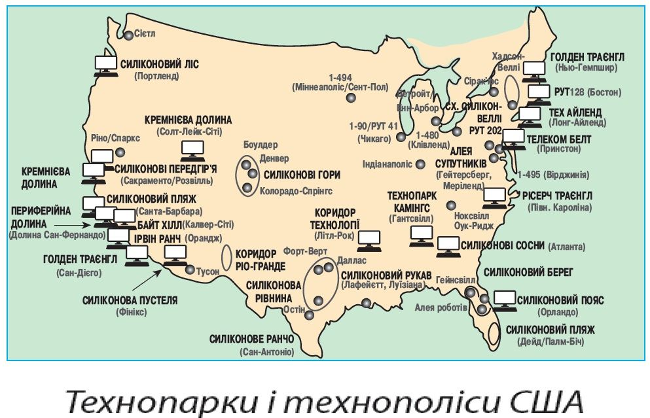
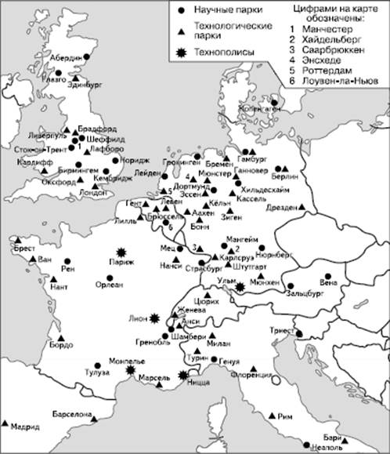
Аумақты дамытуға арналған бағдарламалар
Аймақтық саясатты дамытудағы жаңа үрдіс аумақтың тұрақты дамуын басқару және оны жүзеге асыруға мемлекеттің қатысуы болды.
Бұл саясат аумақтық ғылыми-техникалық құрылымдар құру, технополистер мен технопарктерді дамыту арқылы жүзеге асырылуда.

Slide 8
Еуропалық Одақ әріптестік пен субсидиарлық тұжырымдамаға негізделген өңірлік саясатты әзірледі.
ЕО өңірлік саясатының жалпы интеграциялық мақсаты-бағдарламалық міндеттерде белгіленген аумақтардың тұрақты дамуын қамтамасыз ету:
- экономикалық тұрғыдан артта қалған өңірлерді дамытуға және құрылымдық теңестіруге көмек көрсету;
- өнеркәсіптік құлдырау орын алған аумақтарды қайта құру;
- жұмыссыздықпен күрес;
- қызметкерлерге бейімделуге көмек көрсету;
- аумақтардың жалпы аграрлық саясатын реформалау;
- ауылдық аудандарды құрылымдық теңестіру.

Slide 9
Аумақтық даму саясаты
Көптеген шет елдердің өңірлік саясатына аумақтық құрылымдар экономикасының тұрақты дамуын басқару шеңберінде келесідей басым мақсаттар тән:
- Бірыңғай экономикалық кеңістікті қалыптастыру, мемлекеттіліктің құқықтық, экономикалық, әлеуметтік, ұйымдастырушылық негіздерін қамтамасыз ету;
- Өңірлерді дамытудың әлеуметтік-экономикалық жағдайларын теңестіру ;
- ел үшін стратегиялық маңызы бар өңірлерді басымдықпен дамыту;
- теңгерімді дамуды қамтамасыз ету мақсатында өңірдің ресурстық ерекшеліктерін барынша пайдалану;
- экологиялық қауіпсіздікті қамтамасыз ету.

Slide 10
Аймақтарды дамыту
«Аймақтарды дамыту жолындағы факторларды жүзеге асыру барысында әр түрлі деңгейдегі мемлекеттік билік органдарының да, жеке кәсіпорындар мен ұйымдардың да, сондай-ақ жергілікті өзін-өзі басқару органдарының да ат салысулары талап етіледі.
Осымен байланысты аумақ экономикасын басқару механизмін жетілдіруді өзара байланысты және бірін-бірі өзара толықтыратын үш бағытта жүргізіледі:
біріншісі – макродеңгейде аймақ экономикасын басқару механизмін одан әрі жетілдіру;
екіншісі – мезодеңгейде тиімді аймақтық менеджмент механизмін қалыптастыру;
үшіншісі – жергілікті өзін-өзі басқару әдістерін жетілдіру.

Slide 11
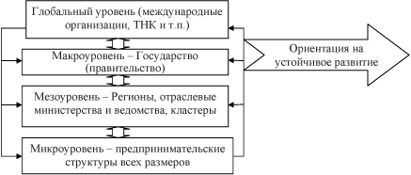
Стратегиялық жоспарлау деңгейлерінің иерархиясы

Slide 12
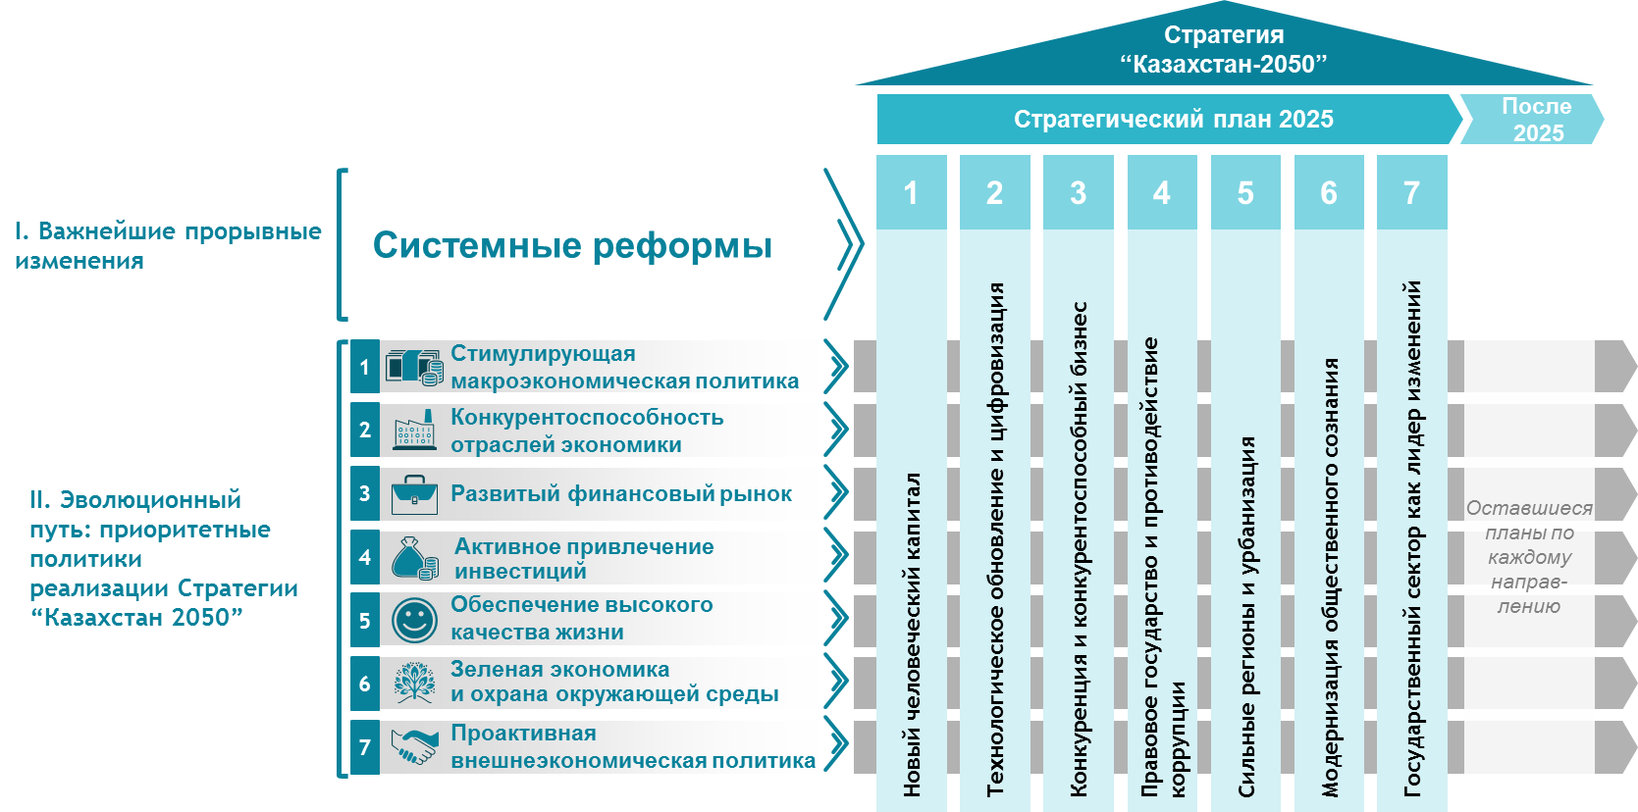

Slide 13
Қазақстан үшін аймақтық даму мақсаттары ретінде төмендегілерді атауға болады:
Әрбір аймақтағы халықтың тұрмыс-жағдайының деңгейін теңестіру;
Дағдарыстық аймақтардың құрылымдық қайта құру;
Аймақтардың кешенді дамуын жеке аймақтық мақсаттармен ұштастыру;
Тұрақты экономикалық өсуді қамтамасыз ету.

Slide 14
Аймақтарды дамытудың негізгі шарттары
Бірінші және негізгі шарт- ҚР аймақтары өздерінің табиғи, экономикалық, ғылыми-техникалық және әлеуметтік әлеуеті жағынан әртүрлі болғандықтан, орталық тарапынан аймақтарды басқаруға сараланған көзқарас қажет.
Екінші шарт- қатынасқа түсуші субъектілнрдің арасындағы экономикалық өкілеттіліктерді айқын бөлу, бұл, ең алдымен, орталық пен аймақтардың бюджеттік өкілеттіліктер, салықтық міндеттемелердің және әлеуметтік мәселелер аясындағы құзыреттерін шектеуге қатысты.
Үшінші шарт- аймақтардың экономикалық еркіндігін кеңейту, бірақ, ол аймақтық саясаттың толықтай ырықтандырылу нысанына еңбеу керек.

Slide 15
Аймақтарды дамытудың негізгі шарттары
Нұр-Султан және Алматы қалаларының дамыту бағдарламалары айқын белгіленген.
Нұр-Султан қаласында өңдеуші өнеркәсіпті, инфрақұрылымды, ғылыми, мәдени, т.б, орталықтарын интенсивті дамытудың мемлекеттік бағдарламасы бекітілген.
Алматы қаласында ҚР Үкіметі аймақтық қаржы орталығын құру концепциясы бекітілген. Сонымен қатар, аймақтық жұмсақ климаты мен әсем табиғатын ескере отырып, осы жерде туризм мен демалыс орындарына мықты инфрақұрылымын құруды қарастырады.

Slide 16
Аймақтарды дамытудың негізгі шарттары
Атырау және Маңғыстау облыстарында әртараптандыруды жүзеге асыру мұнай өңдеуші, мұнай-химия кәсіпорындарын құрумен, ауылшаруашылығында кәсіпкерлікті дамыту мен ауылшаруашылық өнімдерін өңдейтін шағын және орта кәсіпорындарды құрумен, сонымен қатар, көлік және байланыс инфрақұрылымдарын дамытумен байланысты.
Шығыс Қазақстан, Қарағанды, Павлодар облыстарында негізгі міндеті өңдеуші салалардағы өнеркәсіпті әртараптандыру. Бұл кәсіпорындар негізінен ғылымды көп қажет ететін, бәсекеге қабілетті түпкі өнімдерді шығаруға тиіс. Сонымен қатар, бұл өнімдерді өндіру басқа аймақтарда жүзеге асырылу керек. Бұдан басқа, экологияны да қорғауға көңіл бөлінеді.
Ақтөбе, Жамбыл, Қостанай және Оңтүстік Қазақстан облыстарында ауыл шаруашылығына қызмет көрсетумен айналысатын кәсіпорындарды дамыту және бірқатар ірі кәсіпорындардың әлеуетін пайдалану бойынша шаралар жүзеге асырылады.
Батыс Қазақстан және Солтүстік Қазақстан облыстарын дамытудағы негізгі стратегиялық мақсат – бірінші кезекте әскери машина жасау кәсіпорындарын модернизациялау мен жаңарту.
Алматы, Қызылорда және Ақмола облыстарында негізінен ауылшаруашылық өнімдерін өңдейтін шағын және орта кәсіпорындарды дамытуға көңіл бөлінеді.

Slide 17
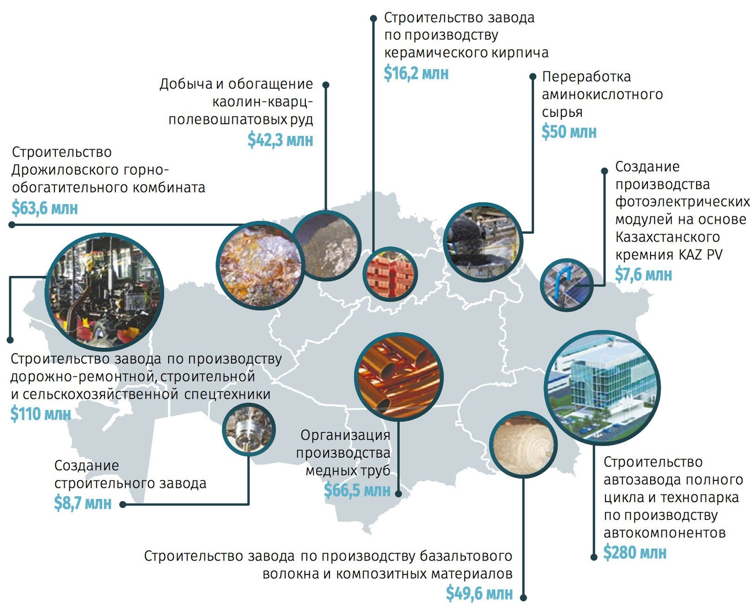

Slide 18
ҚОРТЫНДЫ
Қазіргі Қазақстанның экономикалық кеңістігінде көптеген әр түрлі шешілмеген мәселелер бар. Республика аумағы даму деңгейі бойынша әртүрлі аймақтардан құралады.
Республикада қалыптасқан орналастыру жүйесi өз тиiмдiлiгiн жоғалтты және қазiргi уақытта қалыптасып жатқан елдi кеңiстiктi экономикалық ұйымдастыруға сәйкес келмейдi. Бұрын минералдық-шикiзат кен орындарының базасында салынған жекелеген шағын қалалар, кенттер, сондай-ақ қалыпты өмiр сүру үшiн жарамсыз аумақтардағы және даму орталықтарынан шалғайдағы ауылдар перспективасыз болып қалды.
Бұл шешілуі тиіс күрделі мәселелердің бірі болып табылады.

Slide 19
НАЗАРЛАРЫҢЫЗҒА РАХМЕТ!

